Slide 1
Miten iäkkäiden oikeudet toteutuvat vanhusasiavaltuutetun näkökulmasta Vanhusneuvostopäivä 2024
Päivi Topo vanhusasiavaltuutettu

Slide 2
Vanhusasiavaltuutettu
Valtakunnallinen riippumaton ja itsenäinen viranomainen, joka edistää ikääntyneiden ihmisten asemaa ja oikeuksien toteutumista
Laki vanhusasiavaltuutetusta (753/2021)
Vanhusasiavaltuutetun verkkosivut

Slide 3
Vanhusasiavaltuutetun tehtävät
seurata ja arvioida ikääntyneiden asemaa ja oikeuksien toteutumista
seurata lainsäädäntöä ja yhteiskunnallista päätöksentekoa sekä arvioida niiden vaikutuksia ikääntyneisiin
tehdä aloitteita, antaa lausuntoja sekä osallistua yhteiskunnalliseen keskusteluun
laatia ja teettää selvityksiä sekä julkaista raportteja
edistää tiedotusta ja välittää ikääntyneitä koskevaa tietoa
edistää yhteistyötä ikääntyneiden asioita käsittelevien sekä ikääntyneitä edustavien toimijoiden välillä

Slide 4
Vanhusasiavaltuutetun viiden vuoden tavoitteita
Ikäsyrjinnän kitkeminen: tieto ja keskustelu ikäsyrjinnän eri muodoista, ikävaikutusten arviointi käyttöön poliittiseen päätöksentekoon
Iäkkäiden HYTE:een huomiota ja panostuksia: tieto ja keskustelu hyvinvoinnin ja terveyden edistämisen merkityksestä - valtio, alueet, kunnat & järjestöt
SOTE-palveluiden saatavuus vastaamaan paremmin tarpeita: tieto palvelujen riittämättömyyden seurauksista, kotona asumiseen ja hoivaan lisäpanostuksia
Reilumpi digiyhteiskunta: oikeus oppia elämän loppuun asti, puolesta asioinnin selkeyttäminen, yhdenvertainen kohtelu digittömille

Slide 5
Tilannekuva ikääntyneiden asemasta ja oikeuksien toteutumisesta korjausehdotuksineen on koottu Vanhusasiavaltuutetun ensimmäiseen Eduskuntakertomukseen
Vanhusasiavaltuutetun eduskuntakertomus K 3/2024 vp

Slide 6
Vanhusasiavaltuutettu antaa Eduskuntakertomuksen joka 4. vuosi. Vuoden 2024 aiheet
Toimeentulo
Digitalisaatio
Sosiaali- ja terveyspalvelujen saatavuus
Hyvinvoinnin ja terveyden edistäminen
Pankkipalvelut ja muu asiointi
Liikkuminen ja liikenne
Vaikuttaminen ja osallistuminen
Oikeusturvan toteutuminen

Slide 7
Toimeentulo: pienituloisimpien tilanne heikentynyt
ALV korotus ja asumiskustannusten nousu
Sosiaali- ja terveydenhuollon palvelumaksujen korotukset: hyvinvointialueilla mahdollisuus jättää korotukset tekemättä
Sote:n asiakas- ja potilasmaksuja menee enemmän ulosottoon. Hyvinvointialueilla velvollisuus tiedottaa siitä, maksuihin voi hakea alentamista tai perimättä jättämistä.

Slide 8
Digitalisaatio
Viranomaisasiointi ensisijassa digitaalisesti eli ”Digi ensin” uudistuksessa oltava vaikuttamassa siihen, että iäkkäiden asema turvataan.
Digittömien asiointi, itsenäinen sähköinen asiointi ja toisen avulla tehty sähköinen asiointi.

Slide 9
Iäkkäät oppivat digitaidot siellä missä asuvat:
Miten oma kuntasi tukee perusdigitaitojen oppimista?
Rohkenevatko nekin tutustumaan digitaitohin ja laitteisiin, joille asia on vielä vieras?
Miten digitaitojen oppiminen ja ylläpito sekä digittömien asiointi- ja tiedonsaantimahdollisuudet on otettu huomioon kuntien strategioissa?

Slide 10
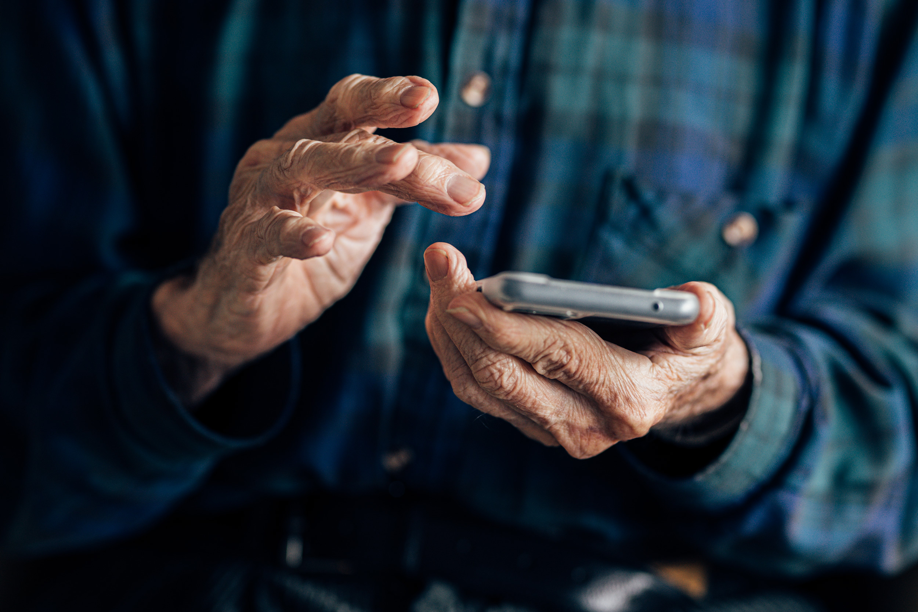
Sosiaali- ja terveyspalvelujen saatavuus
Vaihtelu suurta hyvinvointialueiden välillä ja myös sisällä.
Iäkkäiden määrän kasvua ei riittävästi huomioitu palveluissa: kotihoidon ja ympärivuorokautisen hoidon saatavuus heikentynyt koko maassa.
Onko hyvinvointialue tiedottanut paperipostilla kaikille iäkkäille ajanvarauksesta sekä muista olennaisista yhteystiedoista ja osoitteista?
Palveluverkon supistamisen yhteydessä ei riittävästi huomioitu julkista- tai palveluliikennettä palvelupisteisiin.
Vammaispalvelujen saatavuus iäkkäille uhkaa heiketä – hallituksen esitys.

Slide 11
Ikääntyneiden hyvinvoinnin ja terveyden edistäminen: onko kuntasi ja hyvinvointialueen kesken yhteistyölle rakenne olemassa? Ovatko järjestöt siinä mukana?
Pankkipalvelut ja muu asiointi: laajaa yhteistyötä tarvitaan puolustamaan iäkkäiden asiointi mahdollisuuksia, kun pankkien kasvokkaiset palvelut vähenevät ja kallistuvat ja sähköisiä palveluja on selvästi monen vaikea käyttää.
Liikkuminen ja liikenne: kaavoitus ja julkinen liikenne.
Vaikuttaminen ja osallistuminen: äänestämään ja ehdokkaiksi lisää iäkkäitä.
Oikeusturvan toteutuminen

Slide 12
Mitä vanhusneuvostot toivovat vanhusasiavaltuutetulta? (kysely v. 2023, 143 kunnan ja 18 hyvinvointialueen neuvostoa)
Kaikki eivät tienneet vanhusasiavaltuutetusta
Tapaamisia vanhusneuvostojen kanssa alueilla ja kunnissa ja/tai valtakunnallista puheenjohtajien tapaamista
Vanhusneuvostojen arvostuksen lisäämistä ja aseman vahvistamista
Parempaa näkyvyyttä ja laajempaa tiedottamista vanhusasiavaltuutetulta ja erityisesti kuntiin hytestä ja alueille palveluiden saatavuudesta
”Aika heikosti vanhusneuvostoja kuunnellaan ja arvonantokin on kehittämisen tarpeessa, mutta ehkä sitten kun asioissa edetään ja vanhusasiavaltuutettu vie asioita eteenpäin. Hänet on jo huomioitu yleisestikin-”

Slide 13
Yhteystiedot:
vanhusasia.fi
vanhusasia@oikeus.fi
Twitter / X: @vanhusasia
Facebook: vanhusasiavaltuutettu
Vanhusasiavaltuutetun toimiston puhelin 029 566 6900
Tilaa uutiskirjeemme tästä

